Slide 1
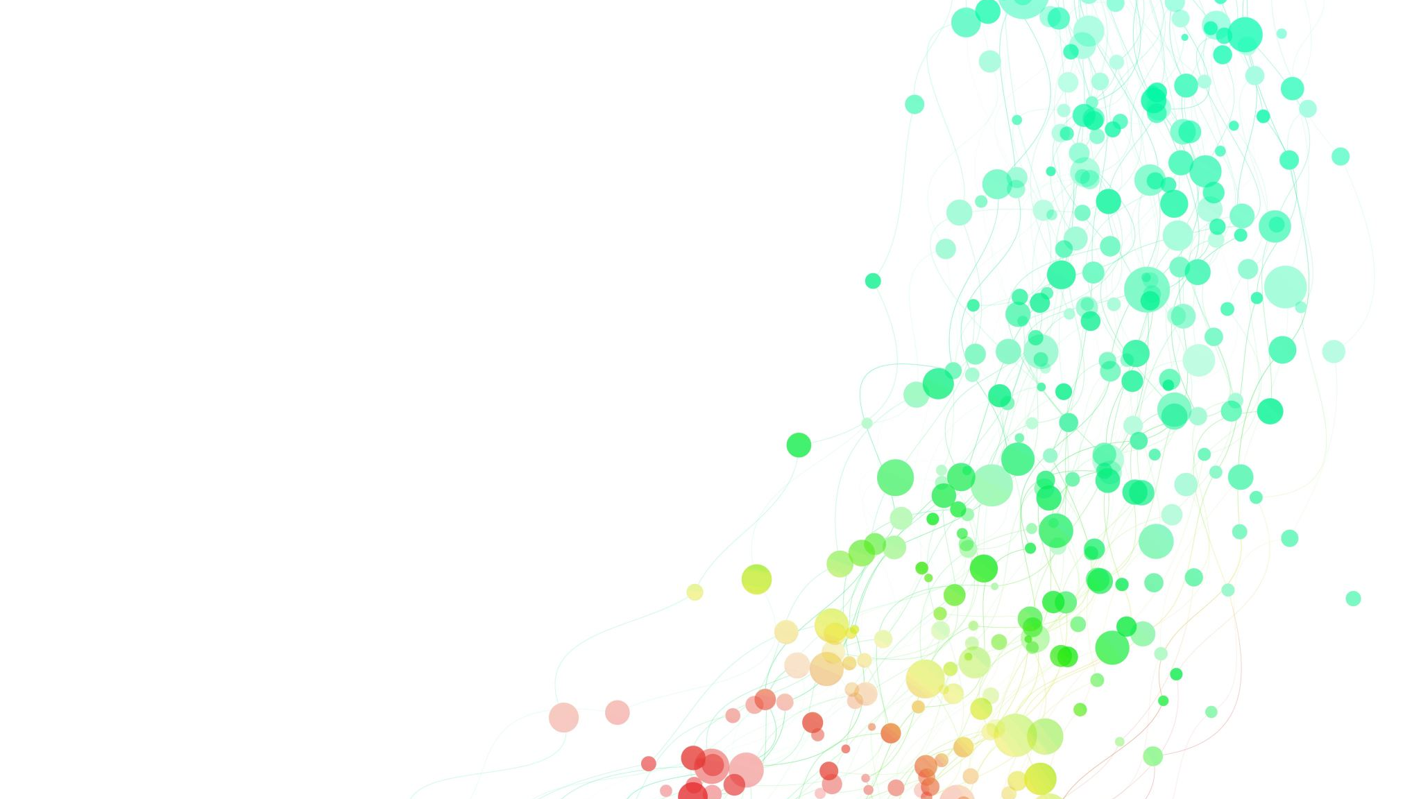
Scouting analysis using FIFA23 dataset & Understat.com
201821505 최동훈

Slide 2
INDEX
Usefulness of my app
Reference
Overview
Data gathering & preprocessing
Problem and Solution Approach

Slide 3

Overview
- 빅데이터(Big data)와 AI 산업 발전에 따른 스포츠 산업과의 결합
- 축구 이적 시장에서 각 팀들의 막대한 지출
- 기존의 단순 스탯(Stat) 분석에 따른 선수 영입은 실패할 확률이 많음

Slide 4

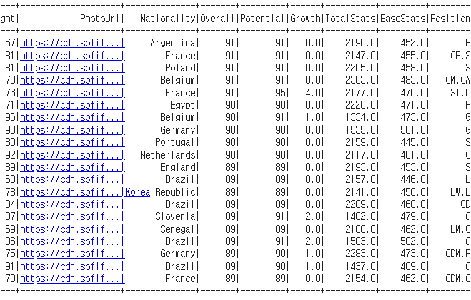
Data gathering & preprocessing
- Source: Kaggle
- Description: FIFA 23 Complete Player Dataset
- Size: 7.36 MB(18.5k observations x 90 features)

Slide 5
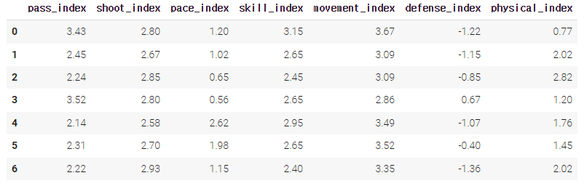
새 index | 기존 index
Pass | 'Crossing','ShortPassing','FKAccuracy','LongPassing','Vision'
Shoot | 'Finishing','LongShots','Penalties','ShotPower','Volleys','Curve’
Pace | 'Acceleration','SprintSpeed'
Skill | 'BallControl','Dribbling'
Movement | 'Agility','Reactions','Positioning','Composure’
Defense | 'Interceptions','Marking','StandingTackle','SlidingTackle’
Physical | 'Aggression','Stamina','Strength','Balance','Jumping','HeadingAccuracy’

Slide 6
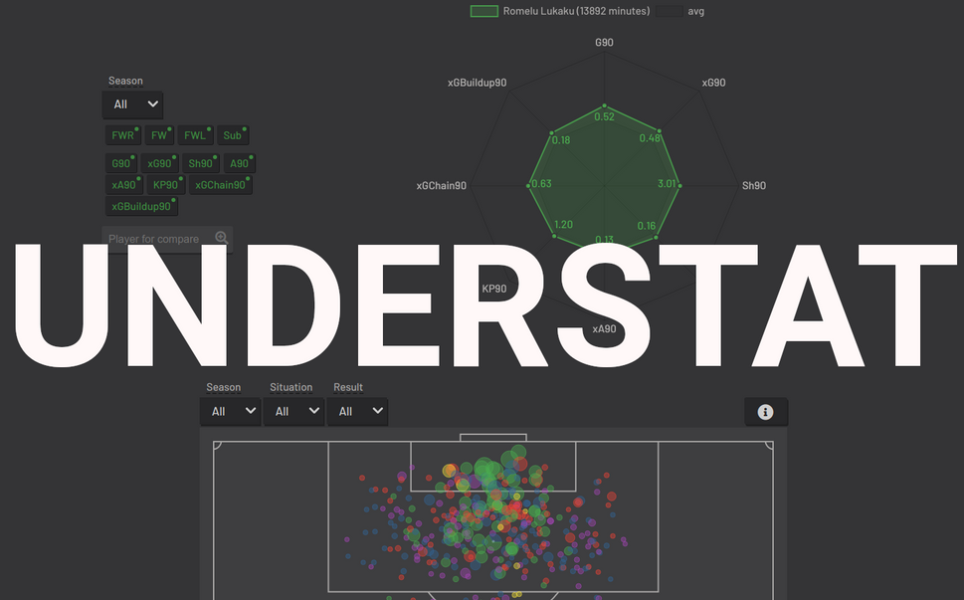
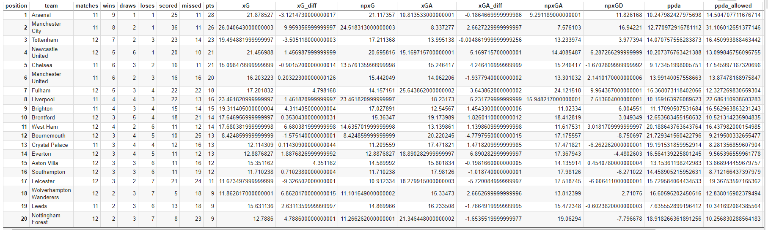
xG (기대득점:Expected Goals)
xGA(기대 실점:Expected Goals Against)
xG_diff= xG와 실제 득점 수의 차
xGA_diff= xGA와 실제 실점 수의 차
xpts_diff= xpts와 실제 승점간의 차

Slide 7
Problem and solution
Problem: 성적이 저조한 구단의 대체 선수 영입이 시급함
Solution: Data mining algorithm(PCA, K-means clustering, Cosine Similarity)

Slide 8
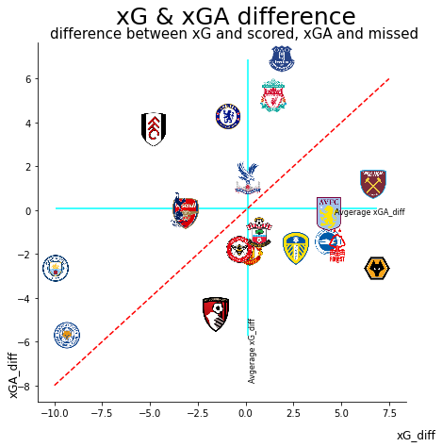
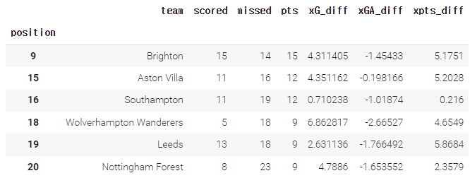
What is the Problem?
xG_diff>EPL_df['xG_diff'].mean() & xGA_diff<EPL_df['xGA_diff'].mean() & xpts_diff>EPL_df['xpts_diff'].mean()
Notes:
앞서 설명한 xg_diff,xga_diff를 통해 코딩을 통해 좌표에 나타내보았다.
xGA_diff의 평균값을 x축, xG_diff의 평균값을 y축이라 가정했을 때, xG_diff>EPL_df['xG_diff'].mean() & xGA_diff<EPL_df['xGA_diff'].mean() 는 제 4분면에 해당되며 골결정력도 낮고 수비력도 안 좋다는 의미니 팀들이 하위권일 확률이 높다. 실제로 중위권인Brighton(Brighton & Hove Albion FC)을 제외하곤 강등권에 가까운 팀들임을 확인할 수 있다.

Slide 9
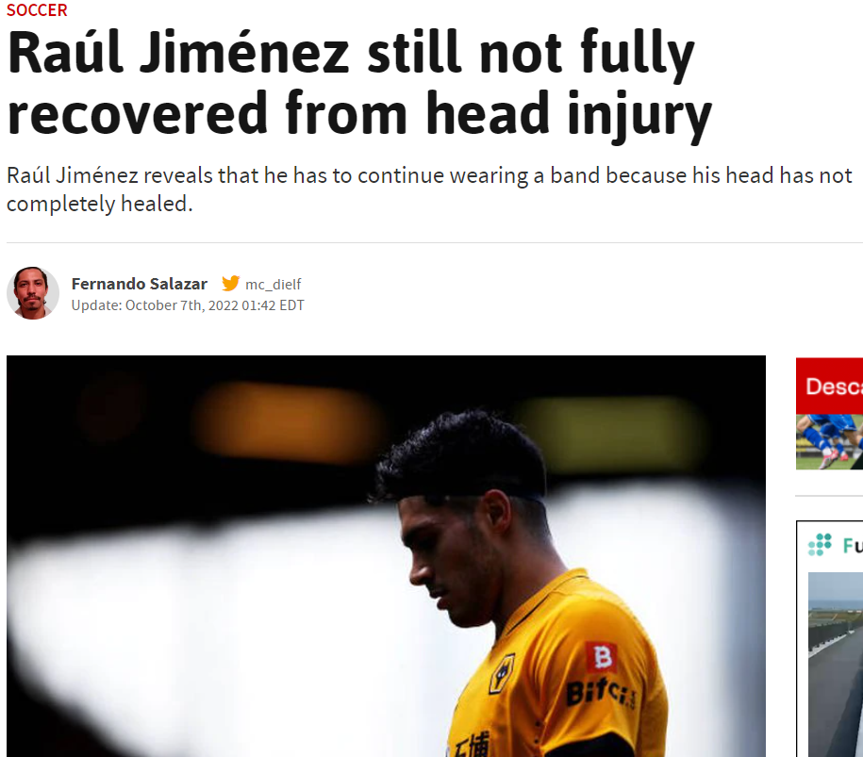
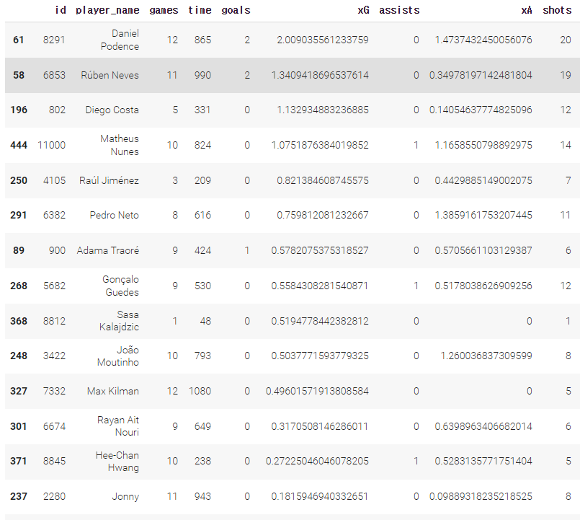
Wolverhampton have some Problem..
Notes:
이중에서도 울버햄튼이란 팀은 제일 극단치에 있어 최악의 퍼포먼스를 보여주고있으며 xg값 순으로 울버햄튼 소속 선수들만 추출해도 xg값이 2를 넘는 선수가 한 명밖에 보이지 않을 정도로 상황이 안좋다. 이는 본래 작년까지 주전 공격수로 활약하던 라울 히메네즈가 부상 후유증으로 활약이 저조하여 발생한 문제로 대체자를 찾아야 한다.

Slide 10
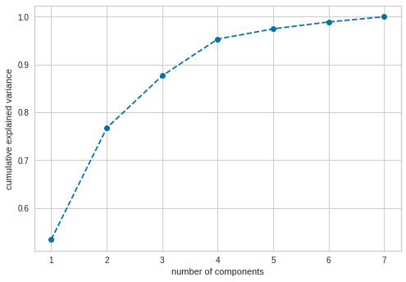
주성분 분석(Principal Component Analysis, PCA)
Notes:
따라서 다음과 같은 알고리즘을 활용하여 문제를 해결할 것입니다. 우선 pca를 하기 전에 표준화를 통해 스케일링이 된 데이터를 활용하며 주성분 분석 과정에서 각각 설명 가능한 분산량 즉, eigenvalue가 출력이 됩니다. 위의 그래프는 주성분 각각의 eigenvalue를 eigenvalue를 모두 더한 값으로 나눠 준 것이다. 이를 통해 해당 주성분의 고윳값이 차지하는 비율을 알 수 있다.

Slide 11
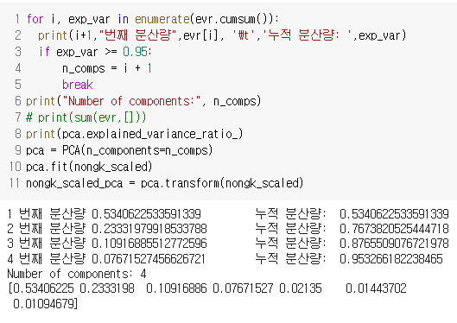
Notes:
앞서 설명드린대로 7개의 index를 가진 데이터들이었는데 다음과 같은 코드를 통해 pca의 파라미터 n_component를 4개로 정하였으며 전체 분산의 95퍼센트를 설명할 수 있습니다. 원래 분산의 80퍼센트를 잡는 것으로 하고 주성분을 3개로 했는데 결과값이 이상해 4로 설정했습니다. 이후 4개의 주성분 개수로 데이터가 차원 축소된다.

Slide 12
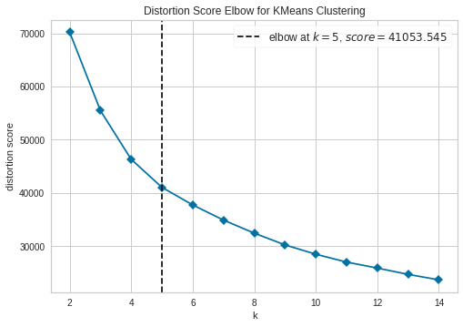
K-평균 클러스터링 (K Means Clustering)
Notes:
PCA를 통해 차원 축소한 데이터는 원래의 데이터로부터 변형이 되었기 때문에 의미를 찾아내고 시각화하기 위해서는 K-Means 클러스터링이 필요하다. K-means는 미리 클러스터수 k를 지정해야 하는데, 같은 군집 내 거리의 합이 급격히 완만해지는 구간의 k를 선택하는 ‘Elbow Method’를 사용했다. 제일 많이 구부러지는 구간이 5이라고 판단, k값을 5로 설정했다.
K값을 설정한 뒤에 클러스터링을 진행하였다.

Slide 13
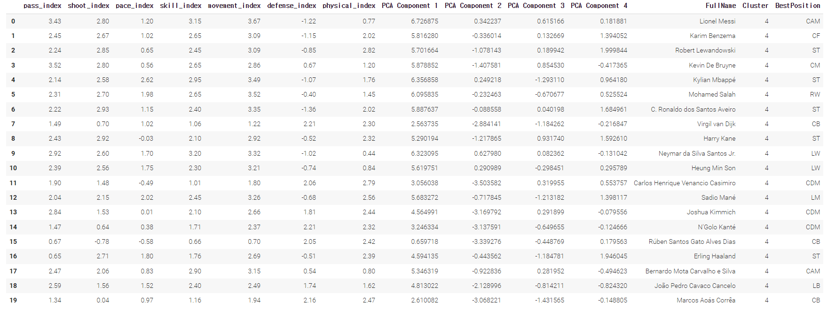
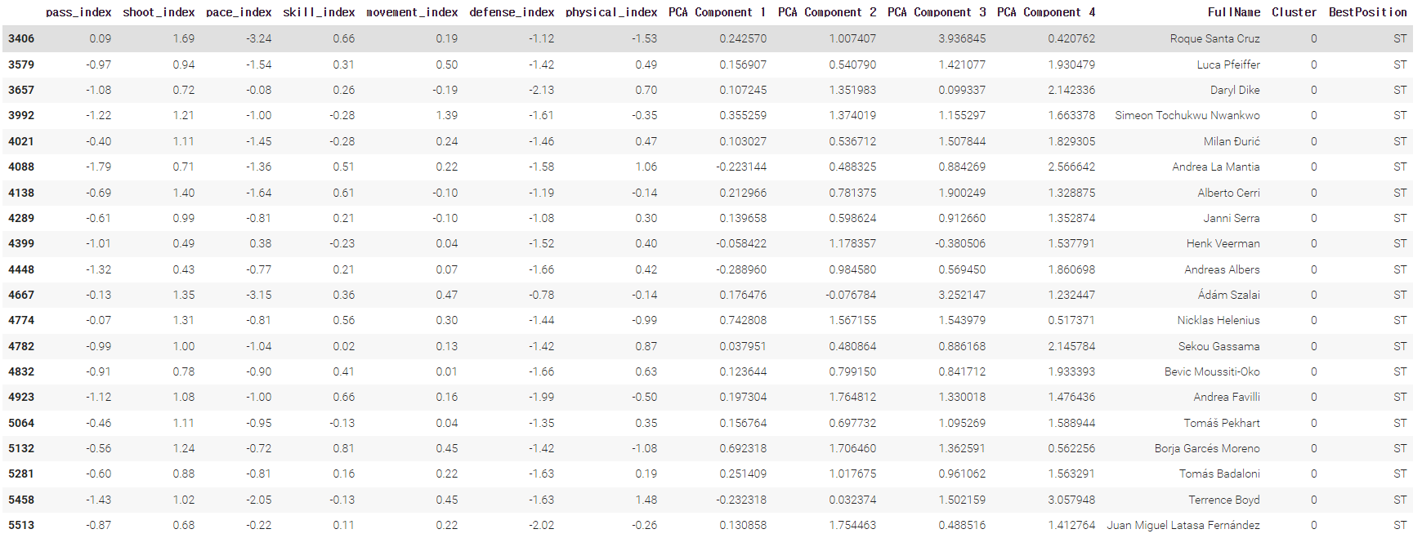
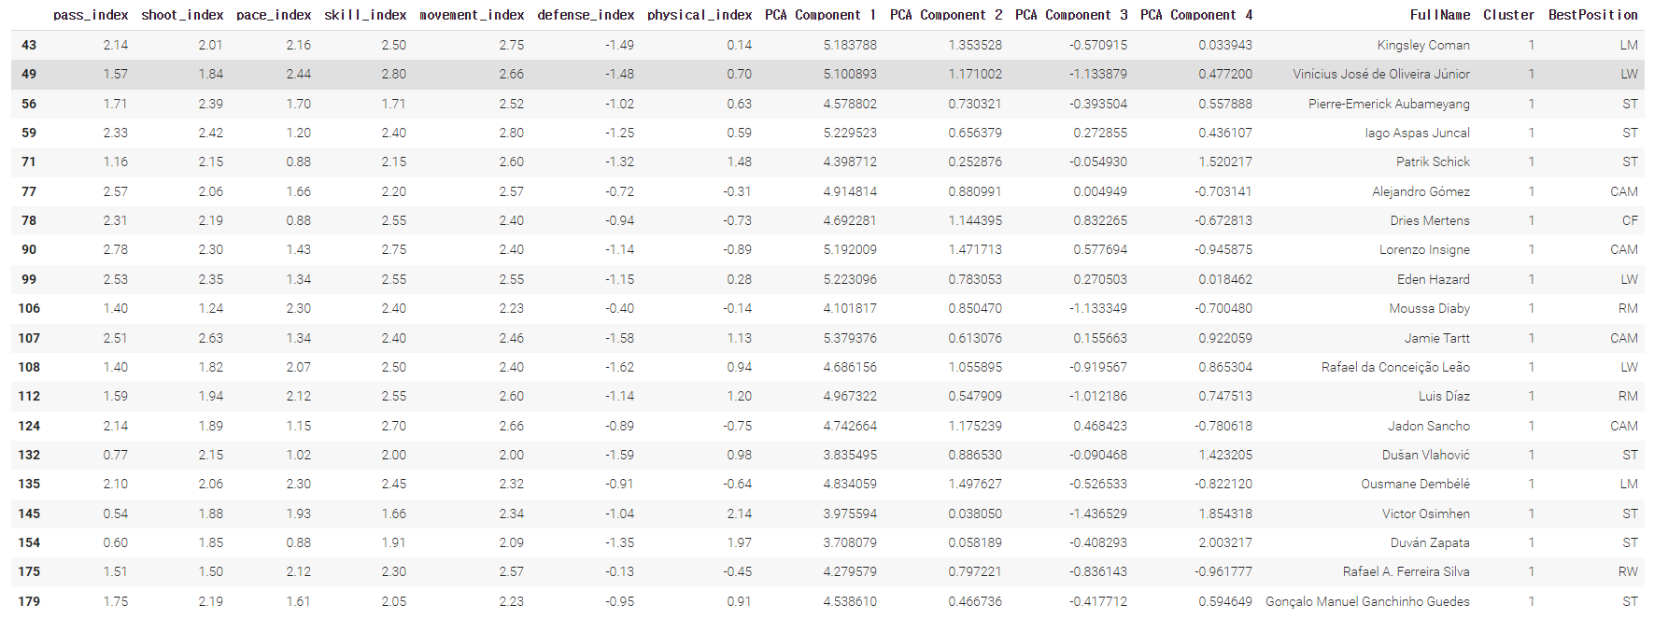
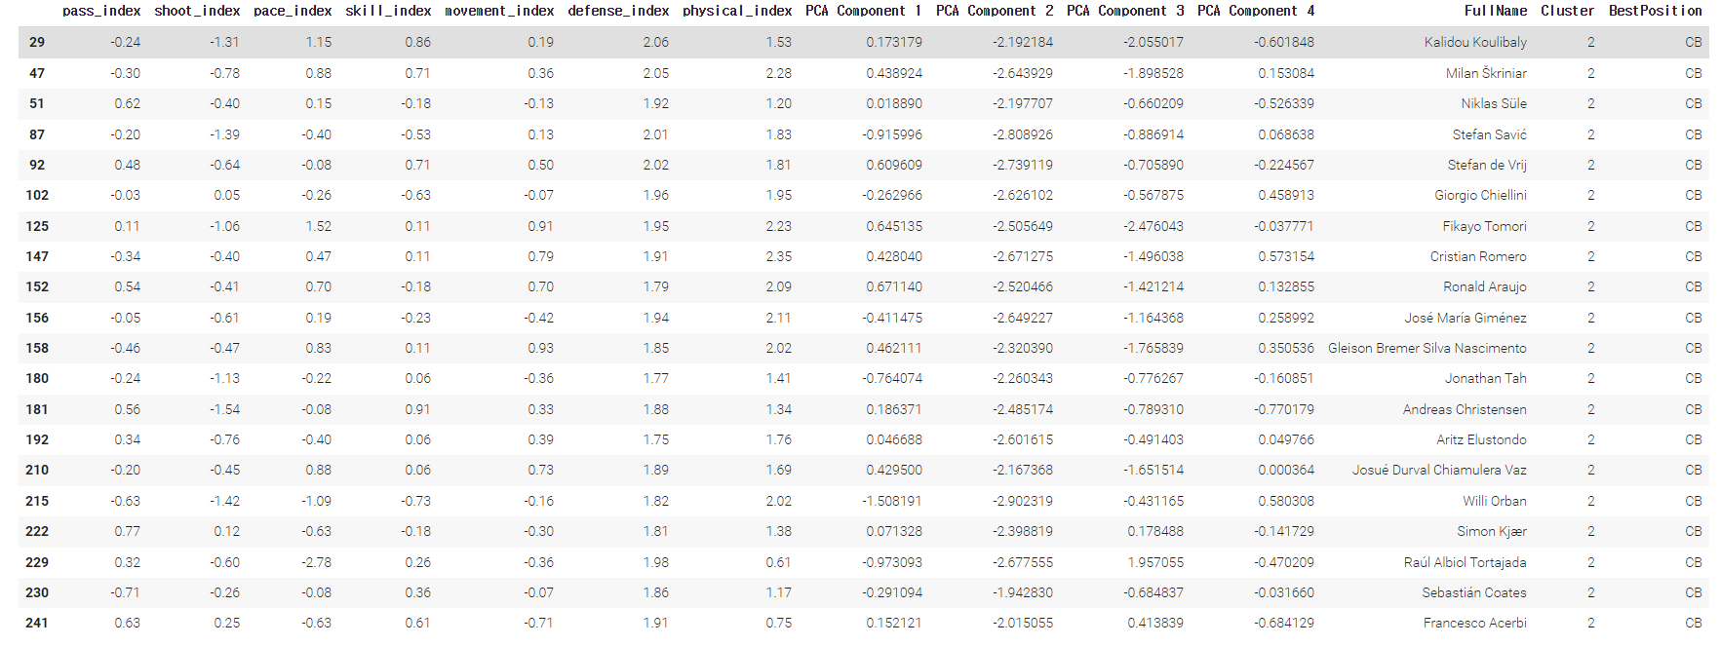
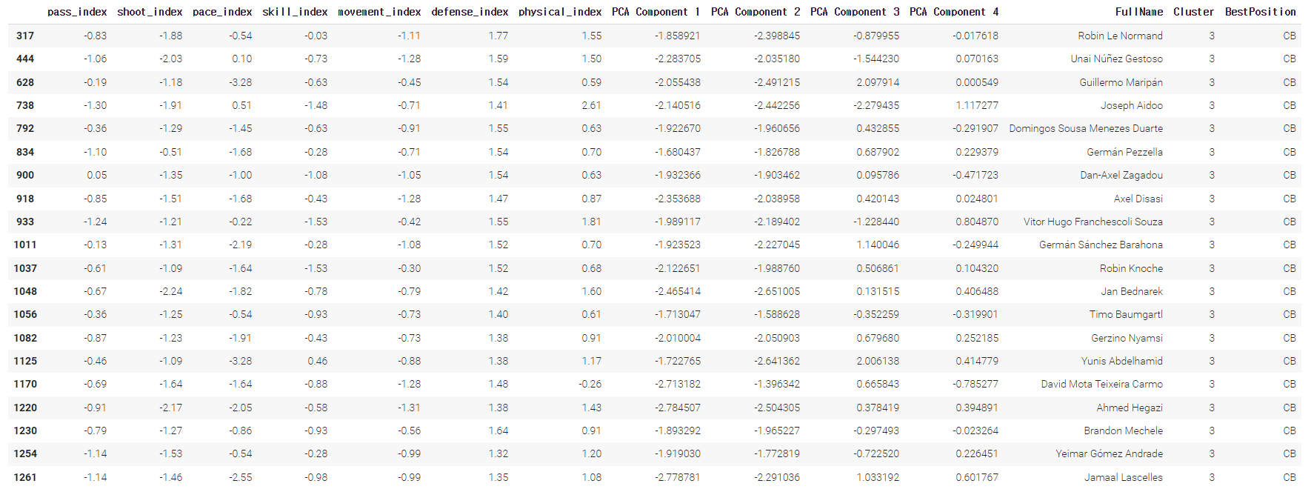
Clustering 결과
Notes:
테스트할 때마다 군집의 번호는 다르게 나오지만 군집에 소속된 선수는 같다. 이번 테스트를 기반으로 한 분류 결과를 대강 살펴보면 0번 군집은 포지션이 스트라이커인 공격수, 1번 군집은 포지션이 윙어와 같은 속도가 빠른 공격수, 2번, 3번 군집은 모두 수비수, 4번 군집은 우리가 흔히 아는 유명 선수들로 형성되어 있다. 슬라이드에서 확인할 수 있듯이 각 선수마다 pca value와 cluster가 추가되어 있다.

Slide 14
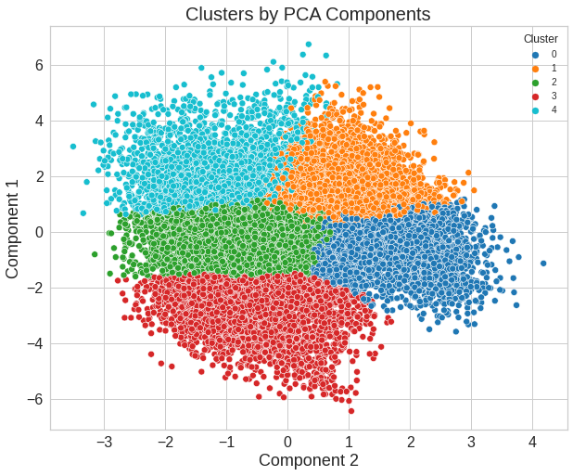
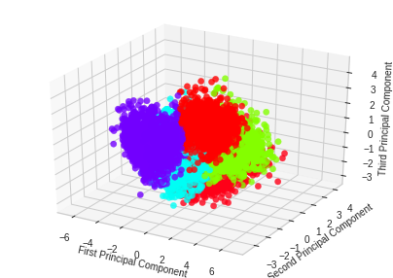
Visualization
Notes:
군집화한 결과를 좀 더 자세히 살펴보기 위해 시각화를 하겠다.
PCA component 2개를 활용해 2차원으로 시각화
군집화는 잘 됐지만 pca component들이 무엇을 의미하는지 모른다
3차원도 마찬가지이다.

Slide 15
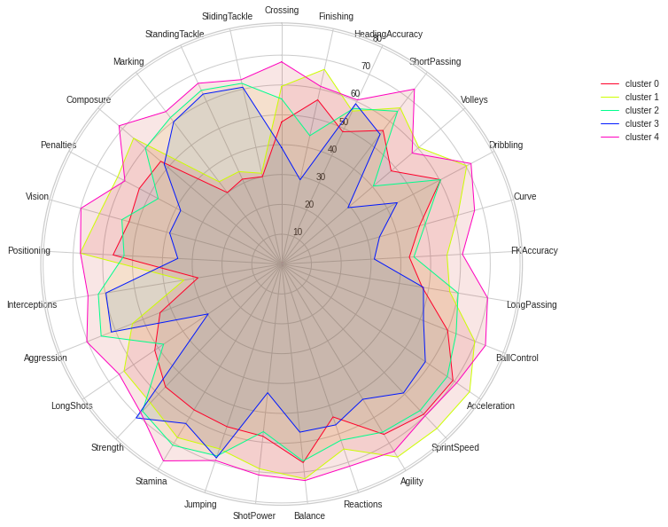
Make Radar chart FOR CLUSTER
Notes:
이에 대한 해결책으로 다음과 같이 방사형 차트(radar chart)를 만들어 설명할 수 있다
각 군집마다 주성분 분석을 하기 전의 원래 필드 플레이어 데이터에 투영하여 군집의 특징을 정확하게 파악할 수 있다.

Slide 16
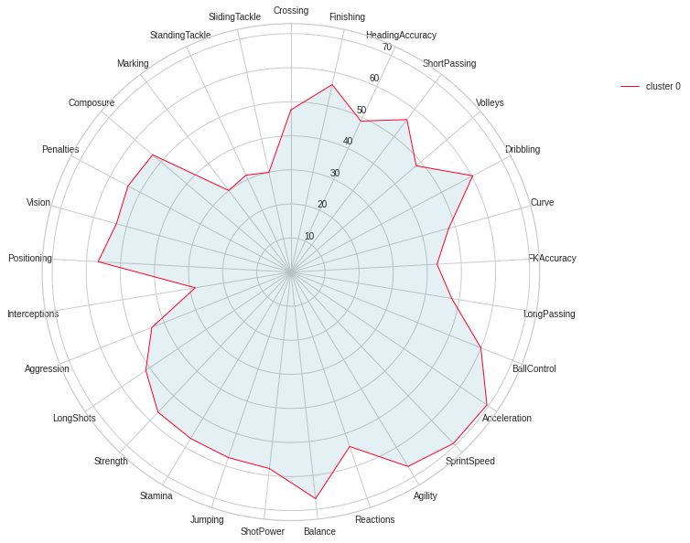
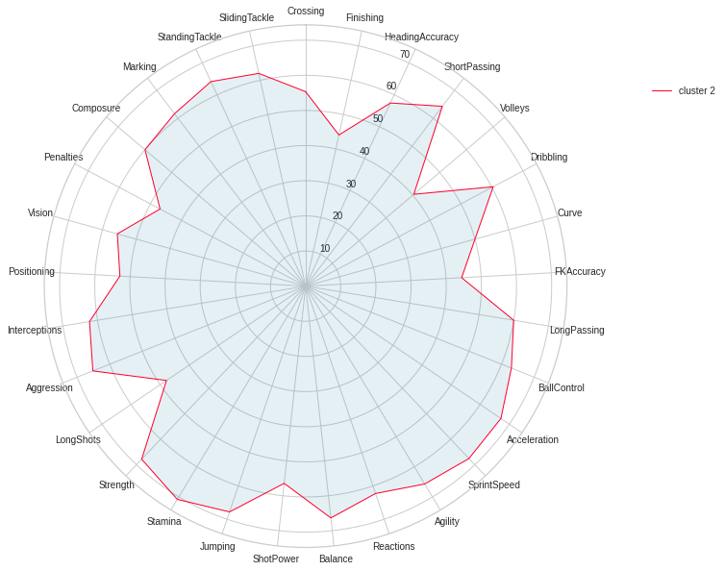
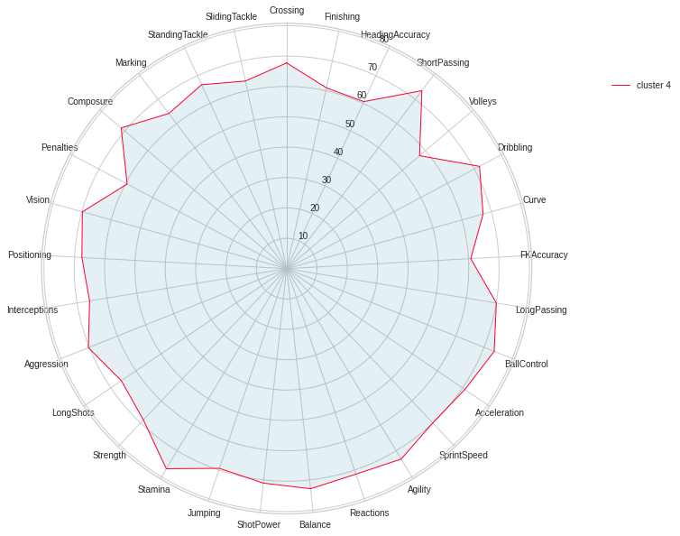
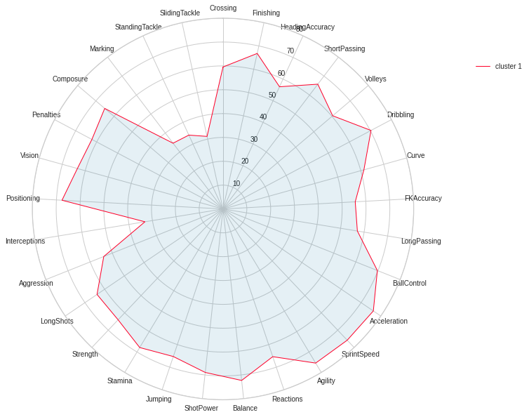
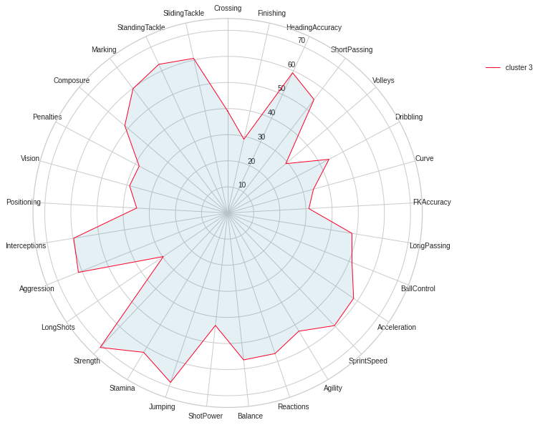
Notes:
0번,1번 군집은 거의 모양이 유사한 공격수 군집이다. 하지만 속도, 슛, 힘 등 전반적인 능력치가 1번 군집이 더 좋다. 2번, 3번 군집도 마찬가지로 서로 모양이 비슷한 수비수 군집이지만 2번 군집의 전반적인 능력치가 더 좋다. 마지막으로 4번 군집은 거의 모든 능력치가 골고루 좋으며 all-round player,혹은 수준급 선수들의 군집으로 분류됨을 확인할 수 있다.

Slide 17
기대 효과 및 활용
Make player radar: 선수 개인의 능력치가 담긴 radar chart를 보여준다.
Find similar player: cosine similarity를 기반으로 해당 선수와 비슷한 선수들을 radar chart를 통해 보여준다.
Notes:
우선, 선수 이름 검색하면 선수의 이미지와 그 선수 개인의 능력치가 담긴(군집이 아닌) RADAR chart를 보여준다.
또한 cosine similarity를 기반으로 해당 선수의 이름을 입력하면 유사도를 분석해 그와 같은 군집 내에 있는 비슷한 선수들을 radar chart를 통해 보여준다

Slide 18
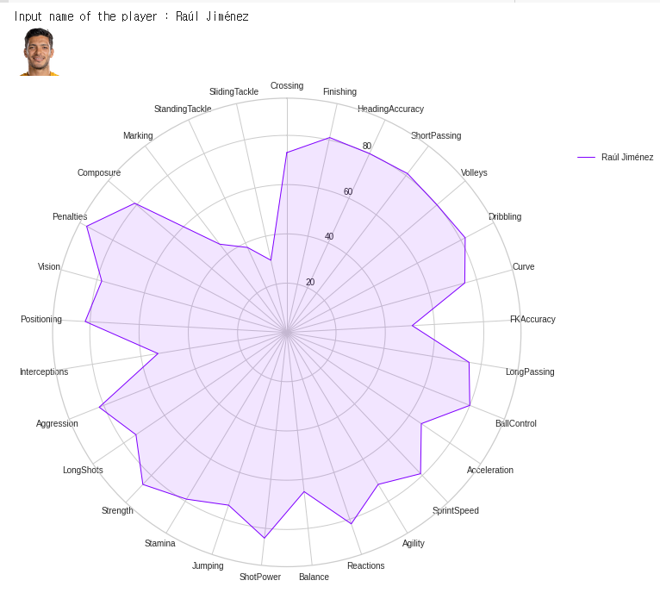
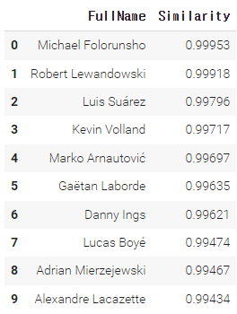
Notes:
라울 히메네스의 대체자 후보군들이다.

Slide 19
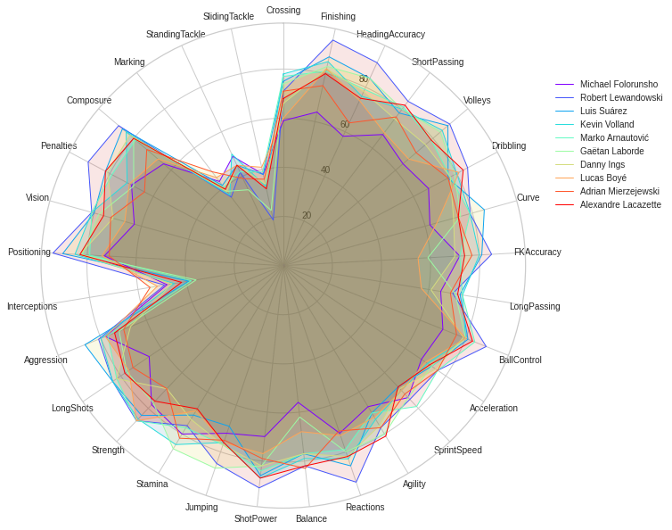
Notes:
비슷한 선수들의 데이터를 하나의 radar chart에 표현하였다. 서로 상당히 유사하다. 따라서 이 후보군 들중에 대체자를 선택해도 좋다고 생각한다.

Slide 20
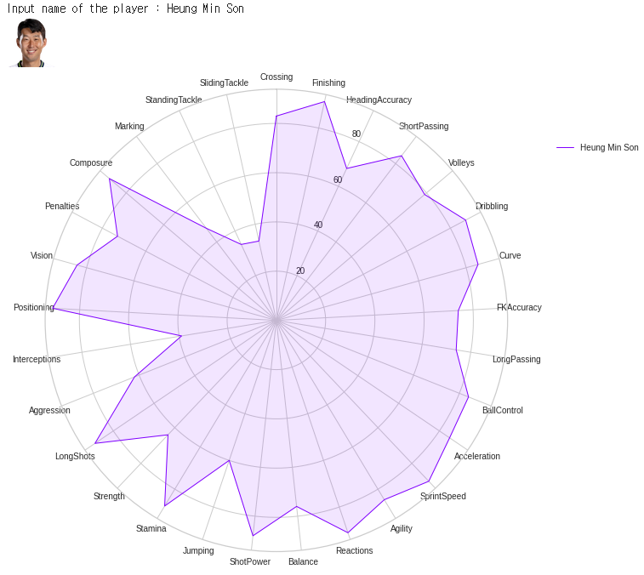
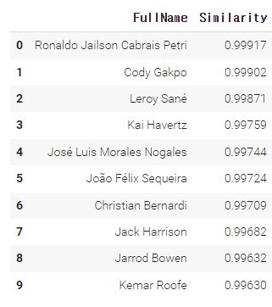

Slide 21
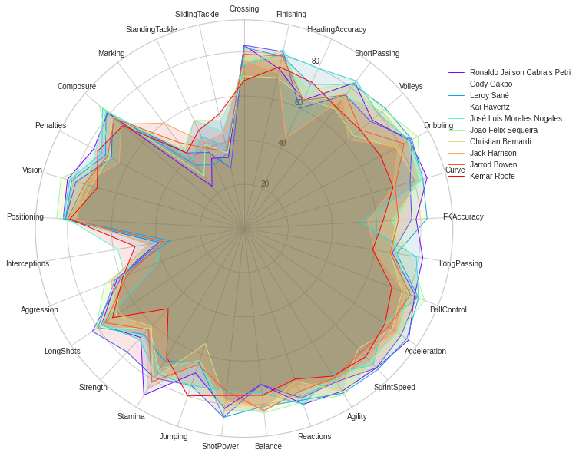
Notes:
결론: 효율적으로 대체자를 찾을 수 있다.

Slide 22
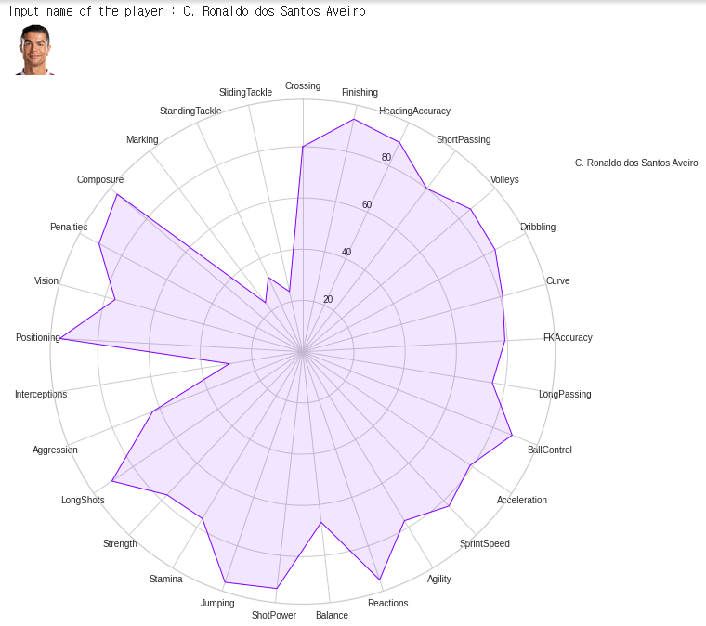
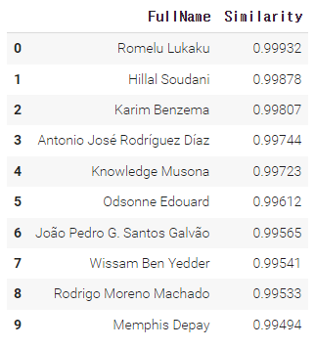

Slide 23
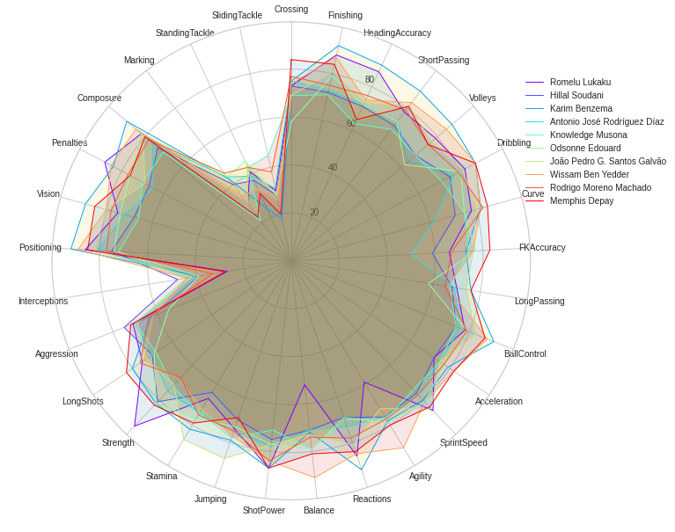

Slide 24
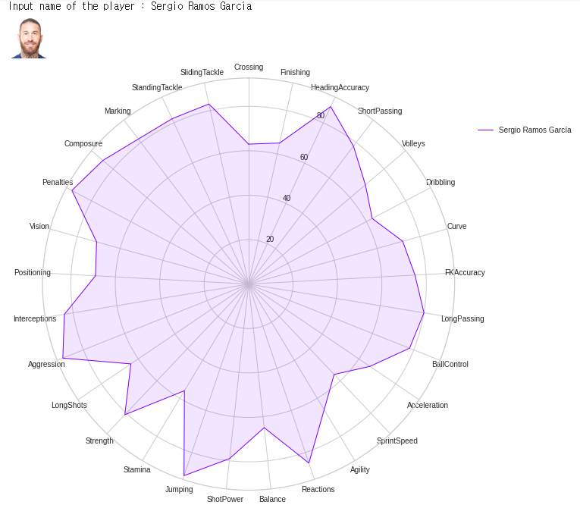
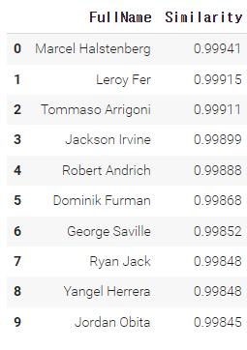

Slide 25
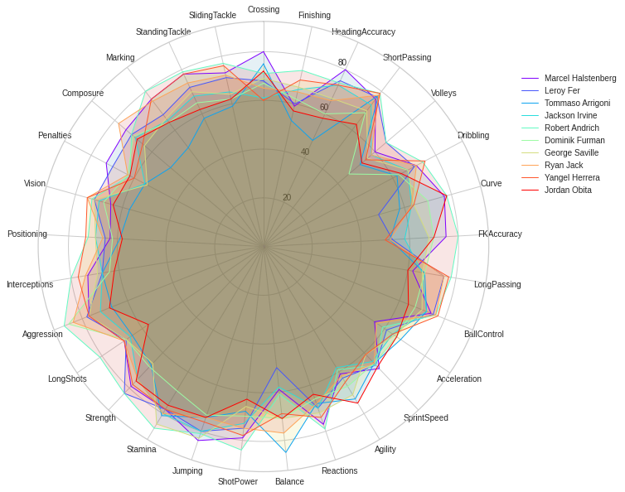

Slide 26
Reference
- https://www.xbox.com/en-GB/games/fifa-23
- https://www.kaggle.com/josegabrielgonzalez/understat-series-understat-package
- https://en.as.com/soccer/raul-jimenez-still-not-fully-recovered-from-head-injury-n/
- FIFA23 OFFICIAL DATASET . (2022). Retrieved from https://www.kaggle.com/datasets/bryanb/fifa-player-stats-database?select=FIFA23_official_data.csv.
- EPL xG Table and Scorers for the 2022/2023 season . (2022). https://understat.com/league/EPL/2022.
- What is an expected goal? Description of expected goals . (2018). Retrieved from https://www.pinnacle.com/ko/betting-articles/Soccer/expected-goals-explained/B8Q2HGJ7XMJRZ58C.

Slide 27

Thank You

